Slide 1
Тема: Разработка клиентской части web-приложения для автосевиса
Выполнил: Горбунов Артём Михайлович
Группа: ИСиП-302

Slide 2
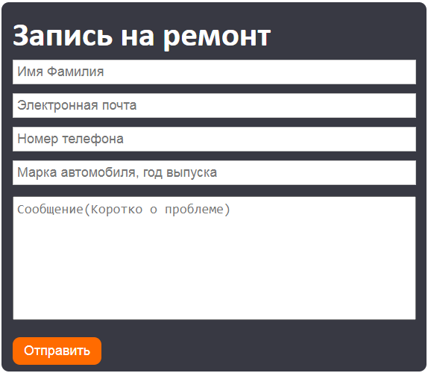
Актуальность исследования обусловлена необходимостью предоставления полной достоверной информации о предоставляемых услугах, а также оформлению заявки на ремонт в автосервис.

Slide 3
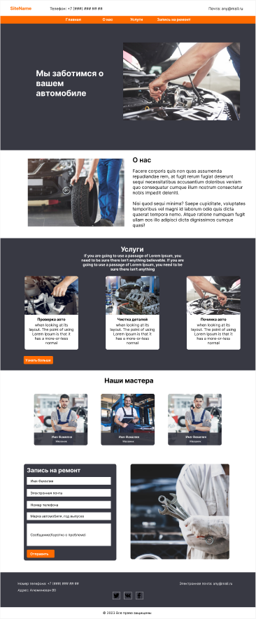
Цель данного проекта разработать клиентскую часть веб-приложения для автосервиса.
Для достижения поставленной цели необходимо выполнить следующие задачи:
Провести анализ предметной области.
Построить функциональную модель IDEF0.
Разработать структуру веб-приложения.
Разработать макет дизайна.
Разработать клиентскую часть веб-приложения.

Slide 4

В наше время когда все ищут информацию через интернет, любому бизнесу необходимо иметь свой сайт или web-приложение чтобы не терять потенциальных клиентов. Для решения этой проблемы и был разработан данный продукт.

Slide 5
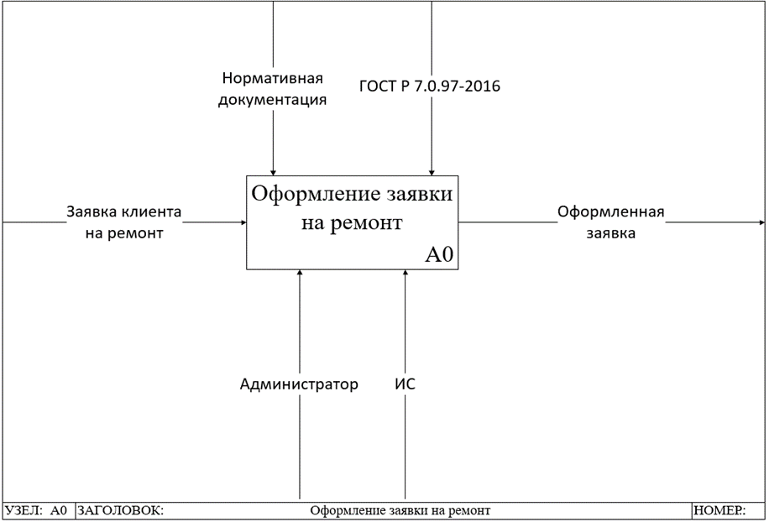

Slide 6
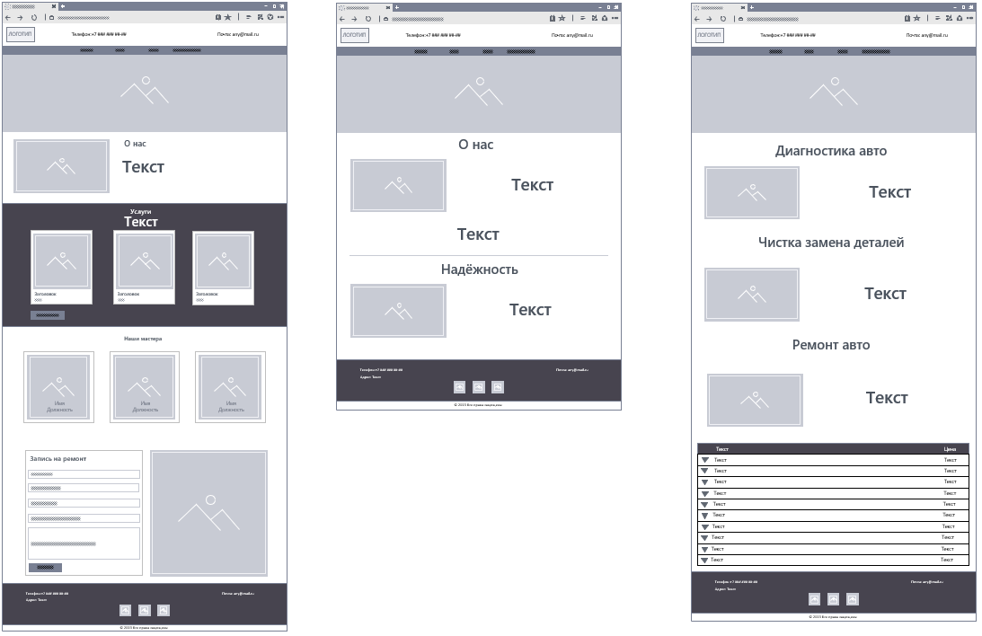

Slide 7


Slide 8




Инструменты

Slide 9
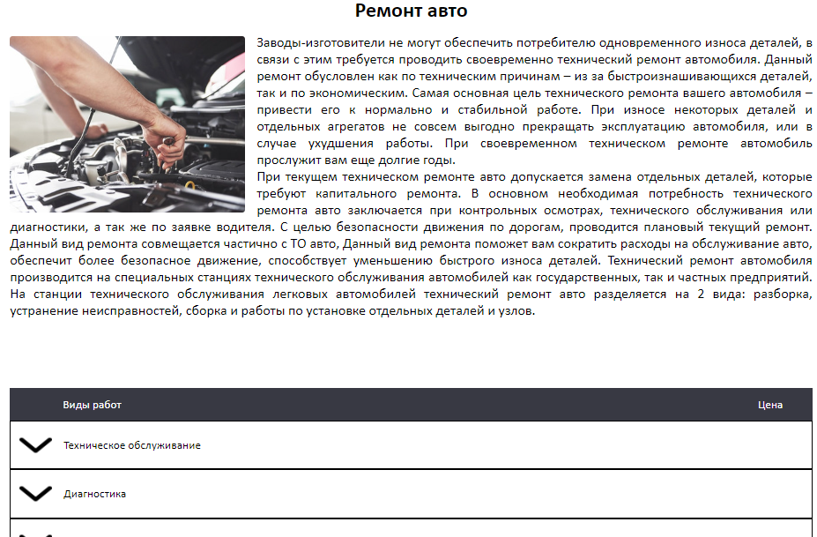
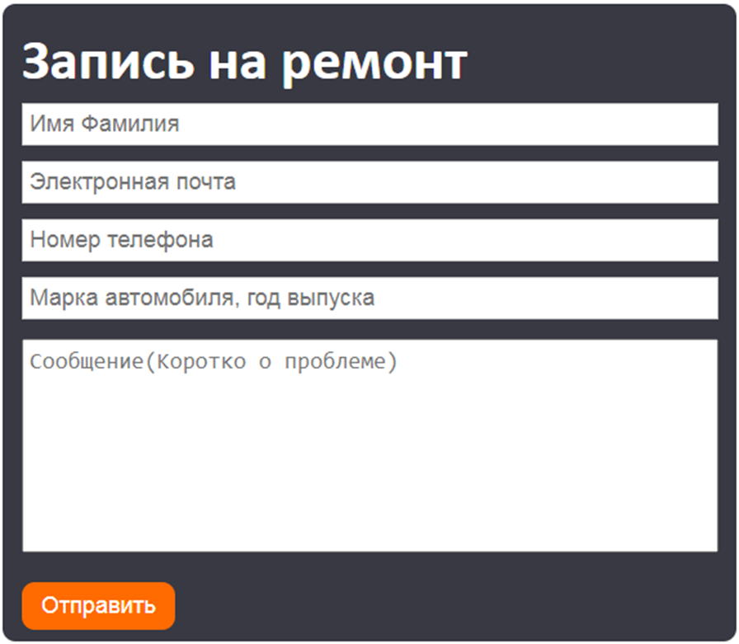
Функционал

Slide 10
Заключение
В данном курсовом проекте проведён анализ предметной области, разработана информационная структура веб-приложения, а также макет дизайна. В итоге разработано веб-приложение, которое позволит посетителям онлайн записаться на ремонт автомобиля.
Веб-приложение поможет компании улучшить качество обслуживания клиентов, позволив им получать актуальную информацию в любое время суток и быстро оформлять заявки на ремонт.

